Slide 1
Мой прадед-воин
Последний бой в сорок третьем
Выполнила Селянская Наталья Михайловна
3 «В» класс
МБОУ «Школа №67»
г. Ростов-на-Дону

Slide 2
На братских могилах не ставят крестов, И вдовы на них не рыдают –
К ним кто-то приносит букеты цветов,
И Вечный огонь зажигают.
В.С.Высоцкий
В 2020 году наша страна отметит 75-летие Победы в Великой Отечественной войне. Война унесла жизни неимоверного количества людей, заглянув в каждый дом. Нет в нашей стране уголка, где бы ни стоял обелиск воинам, не вернувшимся с войны. Вечный огонь, как вечная память о людях, добывавших Победу на фронте и в тылу. Фамилии некоторых бойцов ещё остаются неизвестными, другие же высечены в камне и навсегда останутся в наших сердцах. В одной из братских могил в восточной Белоруссии похоронен и мой прадедушка Осипенко Иван Тихонович. Исследовать боевой путь моего прадедушки в Великой Отечественной войне и обстоятельства его гибели стало целью данной работы.

Slide 3


Объект исследования:
Великая Отечественная война
Предмет исследования
боевой путь Осипенко Ивана Тихоновича и его вклад в победу в Великой Отечественной войне.
Гипотеза:
мой прадедушка был защитником Родины, принимал участие в Великой Отечественной войне и внес посильный вклад в Великую Победу.

Slide 4
1. Ознакомиться с документами, фотографиями, хранящимися в нашей семье и в базах данных сайтов в Интернет;
2. Собрать информацию о сражениях, в которых участвовал Осипенко Иван Тихонович;
3. Получить сведения о месте захоронения моего прадедушки.
Задачи:
Методы исследования:
- изучение документов семейного архива, представленных в интернет- ресурсах, в литературных источниках;
- воспоминания родных;
- анализ, обобщение.

Slide 5
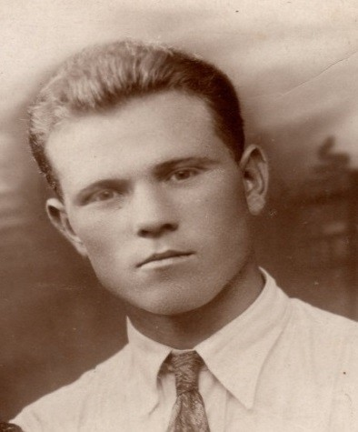
Осипенко Иван Тихонович
Мой прадедушка, Осипенко Иван Тихонович, родился в 1911 году в
крестьянской семье в селе Кагальник Ростовской области. Прадед был первоклассным
сапожником. Незадолго до войны он женился и у него родился сын – мой дедушка. Прабабушка рассказывала, что 21 июня 1941 года в субботний день прадедушка отправился на рыбалку с ночёвкой.
Утром 22 июня, когда стало известно о нападении на нашу
страну он,
фашистских прибежав с
захватчиков, рыбалки,
и маленького
поцеловал
жену сразу После курса уехал
сынишку и военкомат. короткого подготовки Больше
направился в прохождения стрелковой
на фронт. своего
прабабушка
Ванечку не видела.

Slide 6
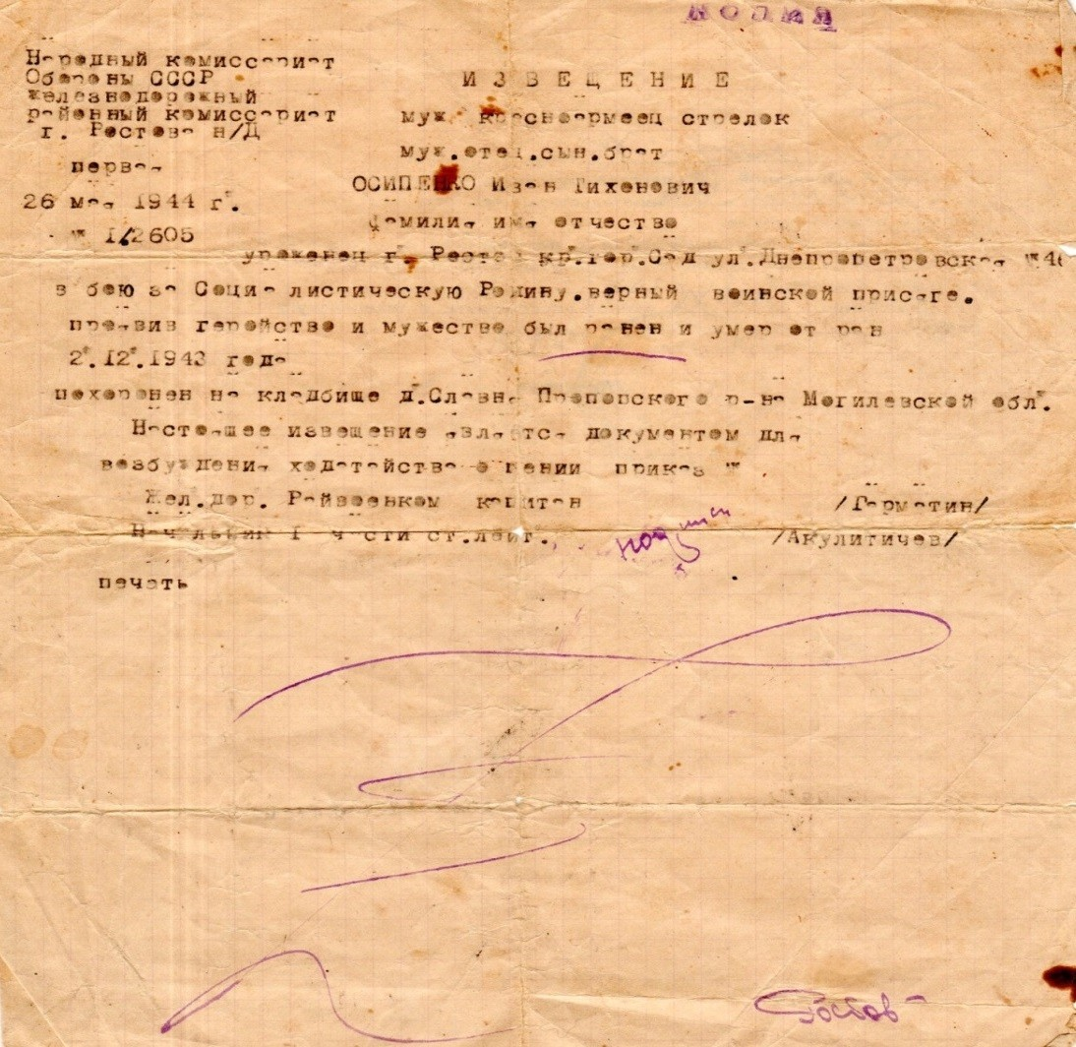
Лишь изредка получала письма, в которых он писал, как страшно на войне, как ненавидит он фрицев и любит свою Родину и свою семью. Однажды, в письме была похоронка… В нашей семье эта пожелтевшая страница хранится уже более 70 лет .

Slide 7
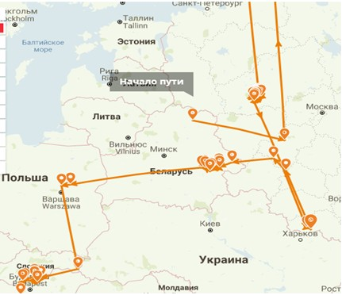
Боевой путь Осипенко Ивана Тихоновича
Поскольку прадед не вернулся с войны, нам ничего не было известно о том, где он воевал. Эту информацию мне удалось
получить узнала,
из документов. Я что Иван Тихонович
воевал в составе 238 стрелкового полка 186 стрелковой дивизии в
звании сержанта.
стрелковая
186-я
Брестская орденов
Краснознамённая
Суворова и Кутузова
дивизия
августе
была сформирована в
1939 г. в
Уральском военном округе на базе 4-го отдельного стрелкового Башки рского полка
и с первых дней Великой Отечественной войны участвовала в боевых операциях

Slide 8
Изучая боевые донесения и оперсводки, журнал боевых действий, я узнала, что эта дивизия вела оборону по северному берегу реки Западная Двина, принимала участие в Смоленском сражении. За героизм, проявленный в боях за Орёл, августе 1943 г. была награждена орденом Красного Знамени. Дивизия принимала участие в
операции «Багратион» при освобождении Белоруссии. В
г.
ходе Люблин-Брестской операции дивизия 28 июля 1944
овладела городом Брест, за что была орденом Кутузова и получила почётное
награждена наименование
«Брестской». Дивизия освобождала Варшаву, с боями двигалась в направлении Данцига и Гдыни, приняв участие в штурме этих городов. Во время Берлинской операции, оказавшись на одном из наиболее важных участков фронта, дивизия форсировала реки Ост-Одер, Вест-Одер, захватила города Штеттин, Шверин, Барт и Росток.

Slide 9
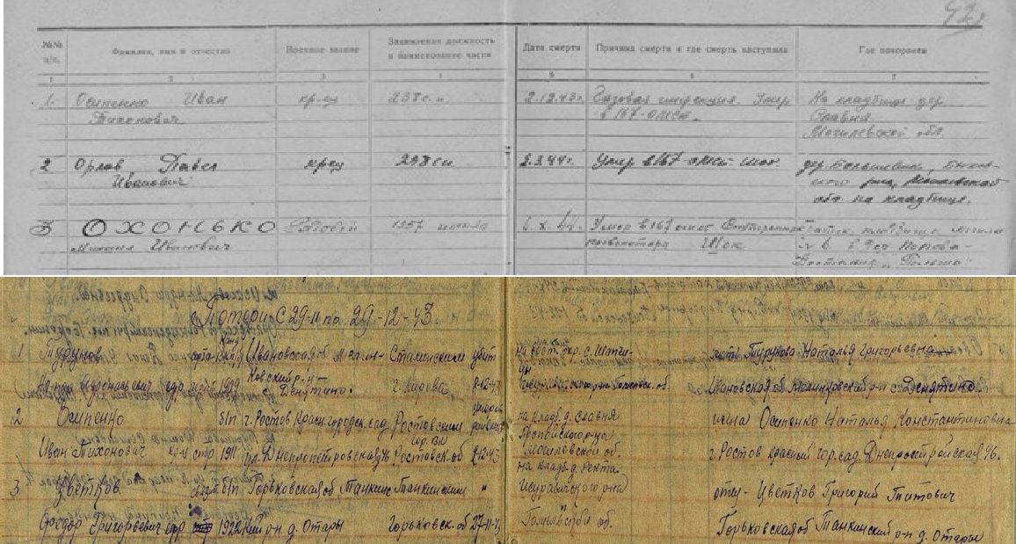
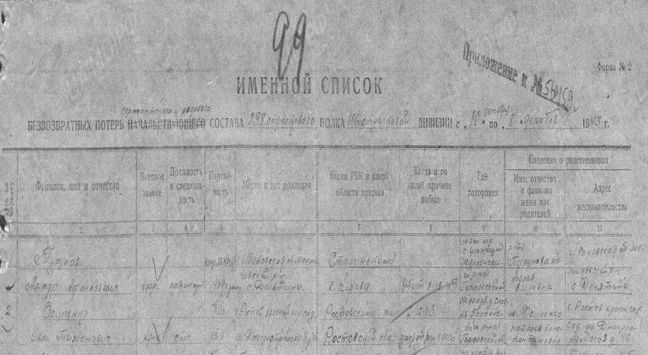
Последний бой и место захоронения
Из архивных документов я узнала, что в ноябре 1943 г. Иван Тихонович был тяжело ранен – в голову и ногу и скончался от газовой гангрены 2 декабря 1943 г.

Slide 10
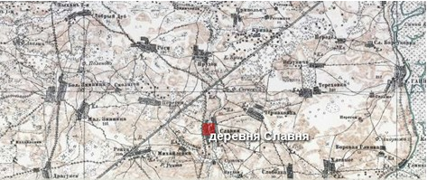
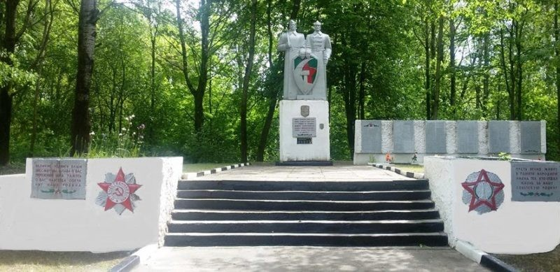
Похоронен прадед на кладбище деревни Славня Пропойского (ныне Славгородского) района Могилевской области Белоруссии. Я не была на его могиле, однако мне удалось отыскать это место на карте

Slide 11
На территории Белоруссии велись тяжелые, ожесточённые бои, о чём сегодня свидетельствуют обелиски. В Славгородском (Пропойском) районе насчитывается 109 воинских захоронений, в которых покоится прах 4760 воинов. Большинство из них погибло осенью 1943 г. при освобождении рана.
С 3 октября 1943 г. развернулись кровопролитные бои от Невеля до Припяти по освобождению Беларуси, сразу принявшие крайне ожесточенный характер. Для отражения натиска советских войск немцы перебросили с других участков фронта три пехотные и две танковые дивизии, которым удалось отбить все атаки.
Осенью (10-30 ноября) 1943 г. город Пропойск и Пропойский район были освобождены от оккупантов в ходе Гомельско-Речицкой наступательной операции. Сопоставив данные о боевых действиях 238 стрелкового полка, в составе которого воевал прадед, с датой его смерти и местом захоронения, я решила, что, именно в этих боях он и получил свои смертельные ранения.
Совинформбюро за 25 ноября 1943 г. сообщило: «На днях наши войска, расположенные в районе Пропойска, перешли в наступление против немецко-фашистских войск. Успешно форсировав реки Сож и Проня, наши войска за три дня упорных боев прорвали сильно укрепленную оборонительную полосу противника протяжением по фронту 60 километров и, продвинувшись вперед от 18 до 45 километров, овладели районным центром Могилевской области городом Пропойск, а также заняли более 180 других населенных пунктов...». С этого наступления и с других таких же побед началось освобождение Белоруссии.

Slide 12
Жаль, что мой прадед не дожил до Победы. И хотя у него нет никаких медалей, ценой своей жизни он приблизил победу. Мы помним его и гордимся им. Спасибо ему и другим воинам, не жалевшим своей жизни, защищая Родину Мы гордимся и преклоняемся перед всеми героями, защитившими нашу Родину. Их именами названы улицы, парки, скверы. Школа, в которой я учусь, носит имя 6-й Гвардейской Сивашской танковой бригады, участвовавшей в освобождении моего родного города Ростова-на- Дону. В школе есть музей боевой славы, в котором собраны предметы, фотографии, истории о героях войны. Я принесла в наш школьный музей и рассказ про моего прадедушку Осипенко Ивана Тихоновича. Его портрет я гордо несла 9 мая по главной улице нашего города в «Бессмертном полку».
Моя гипотеза подтвердилась.
Выполняя исследовательскую работу, я сделала следующие выводы:
 1. Великая Отечественная война явилась суровым испытанием для нашего народа.
2. Война – это очень страшно. Я не хочу, чтобы она повторилась.
 3. Мой прадед – пример стойкости, смелости и отваги для меня. Я бесконечно благодарен ему и всем тем, кто прошел эту страшную войну на фронте и в тылу.
 4. Знать свои корни, героическую судьбу своих прадедов, своей страны очень важно для каждого человека.

Slide 13
Никто не забыт. Ничто не забыто…

